Slide 1


En la mente del Coordinador de Seguridad y Salud y en los ojos del encargado de obra
GRADO EN INGENIERÍA DE EDIFICACIÓN
MODALIDAD CIENTÍFICO‐TÉCNICA
Presentado por: Dirigido por:
Pons Tobolski, Florencia Dra. Elena Navarro Astor
Esteve Folch, Miguel
Valencia, Julio de 2013

Slide 2
Índice
1. INTRODUCCIÓN.
2. NUESTROS OBJETIVOS.
3. ANTECEDENTES TEÓRICOS.
4. UN POCO DE HISTORIA.
5. MÉTODO DE INVESTIGACIÓN.
6. DESCRIPCIÓN DE LA MUESTRA.
7. CONCLUSIONES SOBRE LOS RESULTADOS OBTENIDOS.
8. CONCLUSIONES SOBRE EL MÉTODO.
9. UTILIDAD DEL ESTUDIO.
10. FUTURAS LÍNEAS DE INVESTIGACIÓN.

Slide 3
1.Introducción
¿Por qué la figura del coordinador de seguridad y salud?
  Los accidentes de obra nos acompañan en nuestro día a día en el sector de la construcción.
¿Por qué el oficio del encargado de obra?
Son los ojos del coordinador en la ausencia del mismo.

Slide 4
2.Nuestros Objetivos
Conocer los inicios del coordinador de seguridad y salud.
Conocer la opinión del encargado de obra sobre la figura del coordinador de seguridad y salud.
Conocer la responsabilidad de ambas figuras: el coordinador y el encargado.
Conocer la satisfacción laboral sobre el puesto de trabajo.
Conocer la diferencia de género a la hora de desarrollar el oficio.

Slide 5
3.Antecedentes Teóricos
Satisfacción Laboral: Grado de conformidad de la persona respecto al entorno de trabajo.
Teoría de los dos factores de Herzberg (1959)
SATISFACCIÓN
NO SATISFACCIÓN
Factores motivadores
Logro, reconocimiento, trabajo, responsabilidad, avance y crecimiento
INSATISFACCIÓN
NO INSATISFACCIÓN
Factores higiénicos
Política de empresa, supervisión, relaciones, condiciones físicas y salario

Slide 6
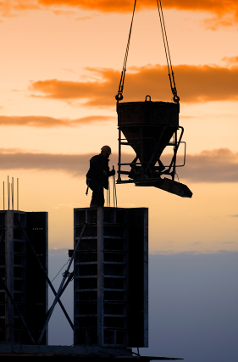
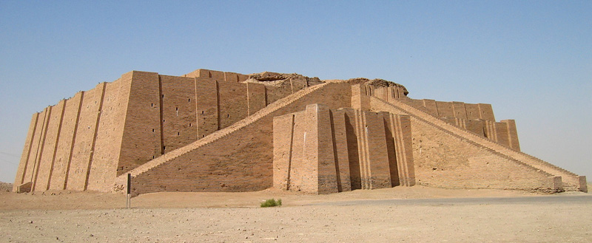
4.Un poco de historia
Coordinador de seguridad y salud:
Encargado de obra:
Real Decreto 1627/1997 de 24 de octubre por el que se establecen las disposiciones mínimas de seguridad y salud en las obras de construcción.
Primeras construcciones: Época de Mesopotamia (6000 - 5000 a.C.)

Slide 7
5.Método de investigación
“La investigación cualitativa no es ya simplemente “investigación no cuantitativa”, sino que ha desarrollado una identidad propia. La investigación cualitativa pretende acercarse al mundo de “ahí fuera” y entender, describir y algunas veces explicar fenómenos sociales “desde el interior” de varias maneras diferentes”.
(Kvale, 2011)
Elección de los entrevistados
Guión de entrevista
Recogida de datos
Conclusiones
Análisis
Transcripciones

Slide 8
6.Descripción de la muestra
Nº | EDAD | GÉNERO | ESTUDIOS | OCUPACIÓN | EXPERIENCIA LABORAL EN EL SECTOR | EXPERIENCIA COMO COOR. SYS
1 | 33 | Hombre | Bachiller | Encargado | 15 años | -
2 | 36 | Hombre | Diplomado | Coord. SS | 15 años | 7 años
3 | 44 | Hombre | Certificado Escolar | Encargado | 30 años | -
4 | 37 | Hombre | EGB | Encargado | 19 años | -
5 | 42 | Hombre | Arquitecto Técnico | Coord. SS | 18 años | 16 años
6 | 40 | Hombre | FP 2 | Encargado | 20 años | -
7 | 33 | Mujer | Arquitecta Técnica | Coord. SS | 10 años | 8 años
8 | 31 | Mujer | Arquitecta Técnica | Coord. SS | 7 años | 7 años
9 | 31 | Hombre | Ingeniero Topógrafo | Encargado | 7 años | -
10 | 52 | Hombre | Ingeniero | Coord. SS | 15 años | 15 años
11 | 56 | Hombre | Arquitecto Técnico | Coord. SS | Toda la vida | 16 años
12 | 36 | Hombre | Arquitecto Técnico | Coord. SS | 11 años | 8 años
13 | 42 | Hombre | Graduado Escolar | Encargado | 20 años | -
14 | 61 | Hombre | Primarios | Encargado | 40 años | -
15 | 32 | Hombre | Arquitecto Técnico | Coord. SS | 8 años | 5 años
16 | 40 | Hombre | Graduado Escolar | Encargado | 23 años | -
17 | 36 | Mujer | Arquitecta Técnica | Coord. SS | 14 años | 13 años
18 | 39 | Hombre | Graduado Escolar | Encargado | 19 años | -
F L OR E N C I A
M I GUEL

Slide 9
6.Descripción de la muestra
Años de experiencia
como Coordinador SS
Edades entrevistados
Años de experiencia en el sector
Estudios universitarios
Género coordinadores seguridad y salud

Slide 10
7.Conclusiones sobre los resultados obtenidos
Inicio en el sector de la construcción:
-Encargado Obra: Antecedentes familiares.
-Coordinador: Necesidad o vocación.
Uso de los equipos de protección colectiva.
“El día que fui a una obra y veo una red mal montada y le digo a los
trabajadores de la colla que esa red está mal montada y que no es
efectiva, si se cae no les va a servir de nada (…) y con la cara de aspecto
tan juvenil pues enseguida te reprochaban eso: “Yo llevo no sé cuántos
años en la obra y esto se ha hecho siempre así y está bien”. Y dije
“bueno, pues vamos hacer un experimento”. Propuse coger dos sacos de
cemento, atarlos, para unirlos. Un saco pesa 35 kilos, dos 70 el peso de
una persona, dejarlo caer desde un metro de altura y a ver qué pasaba
(…) Los dos sacos se estrellaron en el forjado de abajo".
(Nº 4,Coordinador,42 años)

Slide 11
7.Conclusiones sobre los resultados obtenidos
Indiferencia por parte de los encargados de obra de acatar las órdenes de las mujeres y de los hombres.
“Actualmente no ven una figura como mujer o hombre, simplemente ven que viene el coordinador. Yo he trabajado muchos años con ellas y he hecho obras enteras y han salido incluso mejor que con hombres”.
Lucha interna entre encargado y coordinador.
“Él te lo ha escrito en el informe y luego yo soy el que tiene que hacer que se cumplan todas esas cosas, pero el coordinador para mí solamente hace el plan de seguridad y luego le hace un seguimiento semanal pero muy de pasada”.
(Nº 16,Encargado,40 años)
(Nº 1,Encargado,33 años)

Slide 12
7.Conclusiones sobre los resultados obtenidos
Ambas figuras sienten una gran responsabilidad.
Tantos los encargados como los coordinadores están plenamente satisfechos con su trabajo.
Con su trabajo mejoran el trato personal.
“El trato directo con las personas porque el hecho de hacer una visita en la obra supone que tiene que hacer un trato, o sea, hablar con los trabajadores, con los responsables, con el recurso preventivo”
Puntuación media de los entrevistados (1-10)
(Nº 16,Coordinador,52 años)

Slide 13
7.Conclusiones sobre los resultados obtenidos
Recortes en seguridad debidos a la crisis económica.
“Nosotros para promotores, cuando menos obras hay, menos obras tenemos, y obras que antes contrataban a un promotor sin tener problema porque esto es caro, la responsabilidad se paga, ahora pues se la juegan porque en la economía o el dinero que tienen para hacer la obra no le da para pagar la seguridad, le da para hacer la obra no para pagar tanto la seguridad”.
Motivación para el uso de los equipos de protección colectiva:
- Coordinador: Sanción económica
- Encargado obra: No pueden estar pendientes de todo
(Nº 2,Coordinador,36 años)

Slide 14
8.Conclusiones sobre el método
Método Cualitativo
Trabajo en equipo
Satisfacer dudas e inquietudes personales
Adentrarse en el “corazón” del mundo de la construcción
Trato personal con el sector

Slide 15
9.Utilidad del estudio
Aportación extra en el ámbito de la seguridad a los alumnos de la escuela.
Para toda persona que sienta curiosidad por la figura del coordinador de seguridad y salud desde un punto de vista personal y no legal.
Apoyo a los cursos subvencionados por las empresas que se imparten a los coordinadores y a los encargados de obra.

Slide 16
10.Futuras líneas de investigación
Posibilidad de emparejar al coordinador de seguridad y salud con otra figura del sector de la construcción
Selección de distintas categorías
Ampliación del proyecto

Slide 17
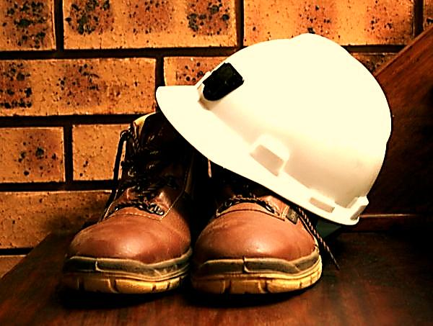
GRACIAS POR SU ATENCIÓN

